Slide 1
IBD in contesti elettivi e di urgenza/emergenza
Prof. Silvia Palmisano

Slide 2
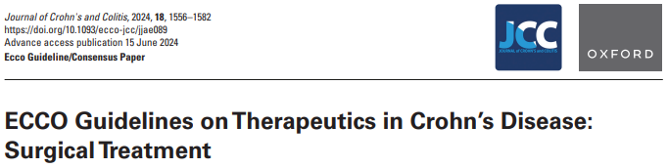
Malattia di Crohn
European Crohn’s and Colitis Organisation [ECCO]
Il morbo di Crohn è una life-long disease e la gestione ottimale deve essere multidisciplinare e interprofessionale
La metà dei pazienti con malattia di Crohn verrà sottoposta a uno o più interventi chirurgici durante la vita

Slide 3
Malattia di Crohn
Ottimizzazione preoperatoria del paziente
Le attuali linee guida sottolineano l’importanza della fase di ottimizzazione del paziente per periodo preoperatorio per evitare, quando possibile, gli interventi chirurgici in urgenza
ECCEZIONE
Perforazione intestinale che richiede si da subito un intervento chirurgico d’urgenza
EVIDENZE
Le resezione intestinale d'urgenza sono associate a un rischio più elevato di complicanze postoperatorie complessive, di complicanze settiche addominali e di deiscenze anastomotiche con maggiore probabilità di confezionamento di una stomia
BASI FISIOPATOLOGICHE
La resezione d'urgenza [entro 48 ore dal ricovero] viene eseguita sul tessuto caratterizzato da edema profuso e infiammazione acuta, in un paziente spesso in condizioni instabili

Slide 4
Malattia di Crohn
Ottimizzazione preoperatoria del paziente
Si raccomanda il controllo preoperatorio della sepsi prima di un intervento chirurgico addominale per la malattia di Crohn. La chirurgia nel contesto della sepsi comporta un alto rischio di complicanze postoperatorie, comprese le deiscenze anastomotiche e la persistenza della sepsi addominale.
Sourse control: terapia antibiotica e drenaggio radioguidato dell'ascesso intra-addominale
Sospendere o ridurre il dosaggio della terapia con corticosteroidi
Mantenimento della terapia con biologici
Ottimizzazione dello status nutrizionale

Slide 5
Malattia di Crohn
Gestione chirurgica della malattia di Crohn a localizzazione addominale
Approccio all'ascesso intra-addominale
Come approccio primario si raccomanda:
Il drenaggio percutaneo guidato da immagini di ascessi intra-addominali accessibili e ben definiti
Ottimizzazione della nutrizione e antibiotici ev
Sospensione della terapia con corticosteroidi
Dopo il successo del drenaggio guidato, l’intervento chirurgico di resezione intestinale può essere preso in considerazione a 2-4 settimane, per ridurre sia il rischio di complicanze sia di confezionamento di una stomia.

Slide 6
Malattia di Crohn
Gestione chirurgica della malattia di Crohn a localizzazione addominale
Approccio alla stenosi intestinale
Come approccio primario si raccomanda:
Reidratazione ev
Posizionamento di SNG a scopo detentivo
Somministrazione di alte dosi di corticosteroidi per ridurre l’edema e l’infiammazione
Ottimizzazione della nutrizione prima per via parenterale e appena possibile per via enterale (migliorare la composizione del microbiota)

Slide 7
Malattia di Crohn
Evento acuto
Ascesso addominale
Stenosi
Ottimizzazione pre operatoria
Intervento chirurgico elettivo
Fallimento dell’ ottimizzazione pre operatoria
Intervento chirurgico d’urgenza → stomia
Gestione chirurgica della malattia di Crohn a localizzazione addominale

Slide 8
Malattia di Crohn
Evento acuto
Ascesso addominale
Stenosi
Ottimizzazione pre operatoria
Intervento chirurgico elettivo
Localizzazione ileale della malattia di Crohn:
Resezione intestinale che massimizza la conservazione dell'intestino: una stomia temporanea dovrebbe essere presa in considerazione se gli steroidi non possono essere sospesi o ridotti significativamente prima dell’intervento chirurgico (fallimento ottimizzazine pre operatoria)
Stricturoplastica: come trattamento alternativo alla resezione

Slide 9
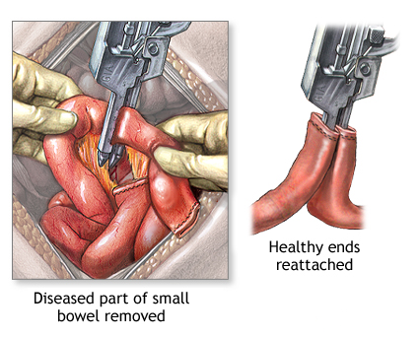
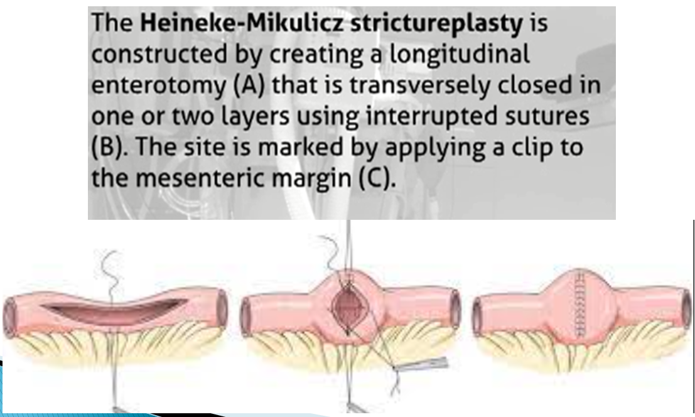
Malattia di Crohn
Localizzazione ileale della malattia di Crohn
Resezione intestinale
Stricturoplastica

Slide 10
Malattia di Crohn
Evento acuto
Ascesso addominale
Stenosi
Ottimizzazione pre operatoria
Intervento chirurgico elettivo
Localizzazione colica della malattia di Crohn:
Resezione segmentale: localizzazione singola
Colectomia subtotale : localizzazione multipla
Proctocolectomia totale in caso di concomitante k colon-retto

Slide 11
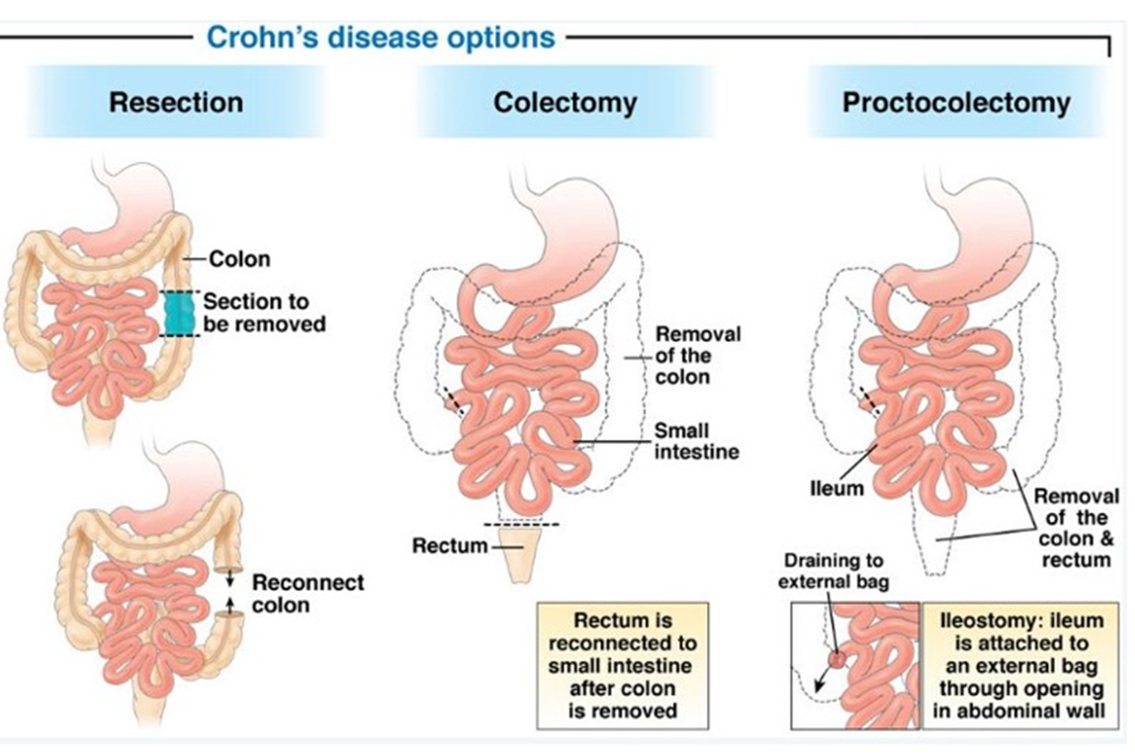
Malattia di Crohn

Slide 12
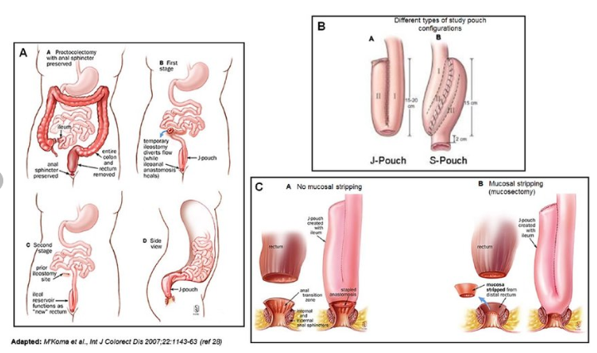
Restorative proctocolectomy with ileal pouch-anal anastomosis
Malattia di Crohn

Slide 13
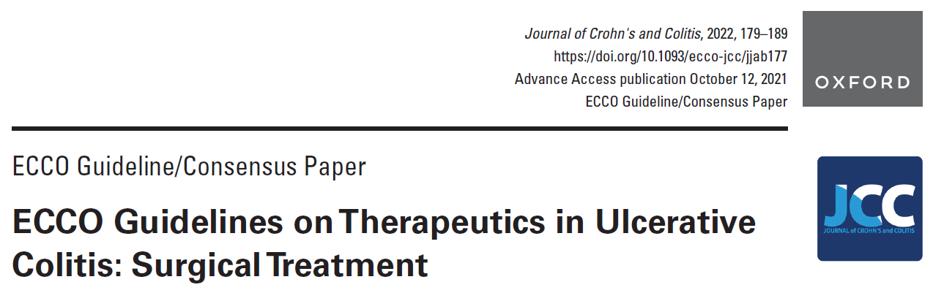
RCU
RettoColite Ulcerosa (RCU)
European Crohn’s and Colitis Organisation [ECCO]
L’RCU è una life-long disease e la gestione ottimale deve essere multidisciplinare e interprofessionale
Sia la forma acuta grave sia quella clinicamente refrattaria alla terapia medica rappresentano le principali indicazioni all'intervento chirurgico (criteri di Truelove and Witts)

Slide 14
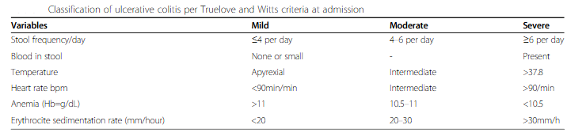
RCU
Criteri di Truelove and Witts
Ospedalizzazione immediata

Slide 15
RCU
Gestione del paziente con RCU severa
La terapia iniziale standard consiste di corticosteroidi per via endovenosa.
Tuttavia, approssimativamente il 30% dei pazienti non risponde ai trattamenti conservativi.
Fallimento può essere previsto utilizzando il criterio di Travis, che combina il numero di evacuazioni dopo 3 giorni di terapia con corticosteroidi e il livello della proteina C-reattiva sierica (fattori prognostici negativi: pazienti che continuano ad avere feci frequenti (>8 dopo 3 giorni di terapia), o aumento della PCR al giorno 3 (>45 mg/l)
Tuttavia, dopo 7 giorni senza miglioramenti significativi, un intervento chirurgico è altamente raccomandato

Slide 16
Modalità d’esordio
RCU
Acuto: dolori violenti, diarrea sanguinolenta con muco, febbre, anemia
Complicazioni:
Emorragie massive
Megacolon tossico
Perforazioni

Slide 17
Megacolon tossico
Cause
RCU
Il processo infiammatorio si estende compromettendo i pressi nervosi della sottomucosa con successiva paralisi dell’attività muscolare
Il contenuto del colon non progredisce e causa la distensione del viscere
L’enorme distensione assottiglia la parete del colon:
  Traslocazione batterica → Tossico
  Compressione delle arterie e delle vene → zone di microischemia e successiva perforazione

Slide 18
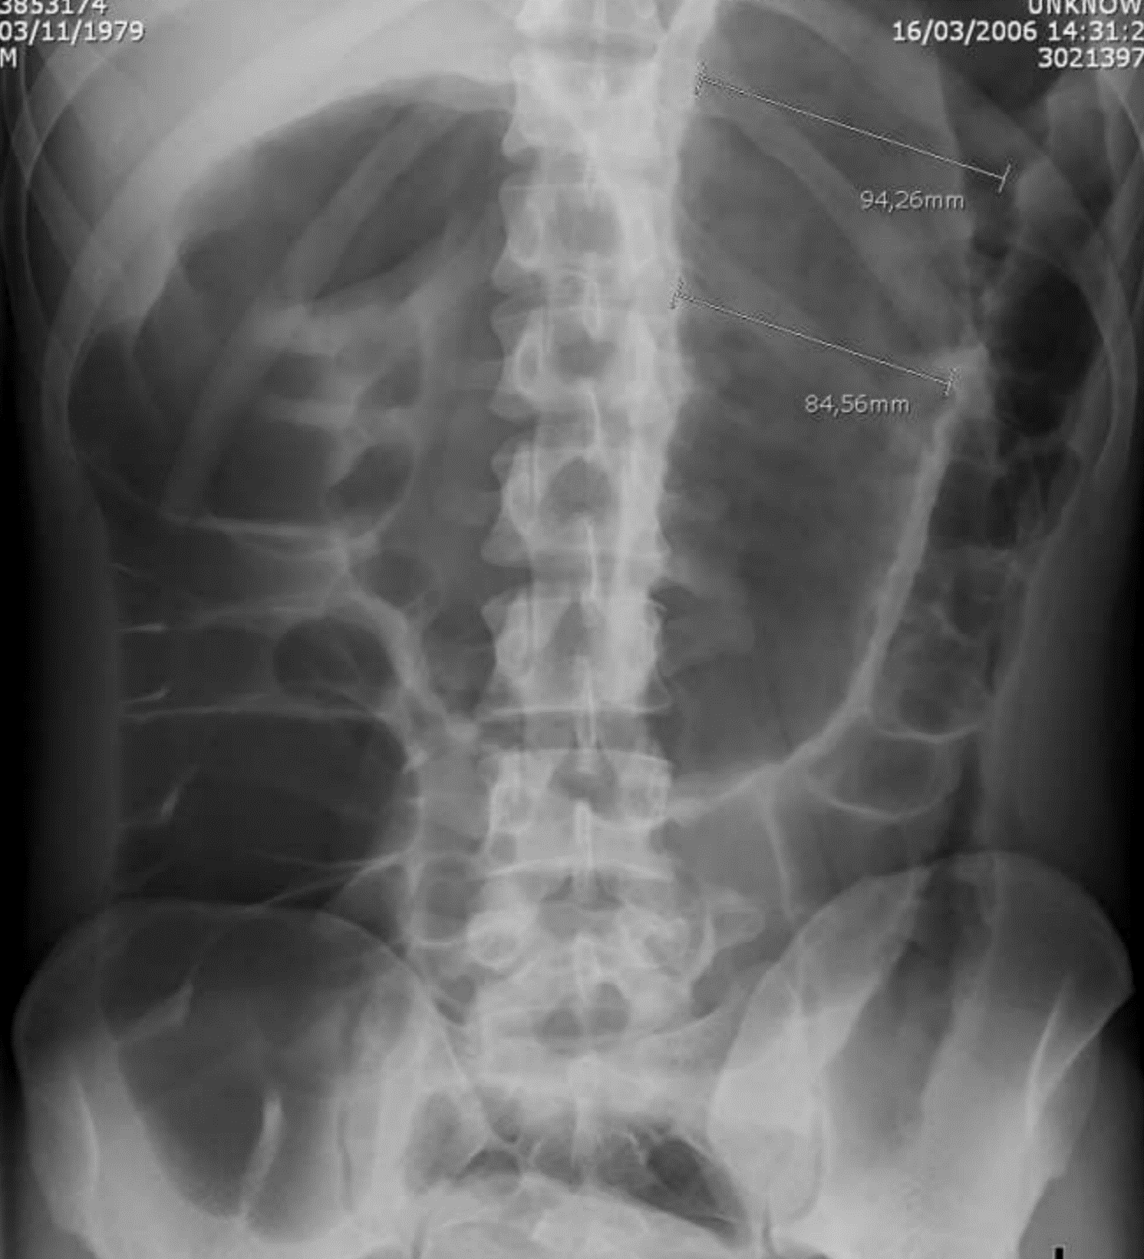
Megacolon tossico
RCU
Evidenza radiologica di colectasia
Contemporaneamente la presenza di almeno 3 dei seguenti parametri
  Febbre > 38°
  Tachicardia > 120
  Leucocitosi
  Ematocrito ed emoglobina < 60% rispetto alla norma
Presenza di almeno uno dei seguenti elementi
  Disidratazione
  Squilibrio idroelettrolitico
  Ipotensione
  Alterazione dello stato mentale

Slide 19
RCU
Indicazioni ad intervento chirurgico d’ URGENZA
Colite tossica con o senza megacolon,
Emorragia massiccia,
Perforazione libera
Nei pazienti emodinamicamente instabili, che presentano perforazione del colon e che non rispondono al trattamento medico, megacolon tossico complicato da perforazione, sanguinamento massiccio (pazienti instabili), deterioramento clinico e segni di shock, l'intervento chirurgico è obbligatorio.
La colectomia subtotale con ileostomia è il trattamento chirurgico di scelta
La continuità digestiva con anastomosi ileo-rettale verrà ripristinata in un secondo intervento quando il paziente sarà clinicamente stabile

Slide 20
Restorative proctocolectomy with ileal pouch-anal anastomosis
RCU

